Slide 1
习题7.1
2024.10.30

Slide 2
01
知识回顾
目录
CONTENT
02
习题7.1

Slide 3
01
知识回顾

Slide 4
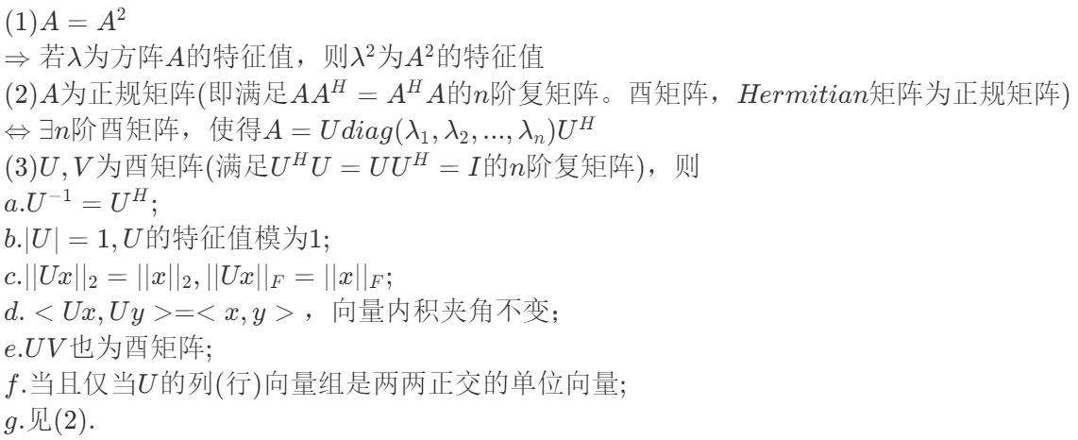
Notes:
附：内容页部分可发挥空间非常大，由于信电模板自身有左上角的边框，所以把标题放在右侧会比较好

Slide 5
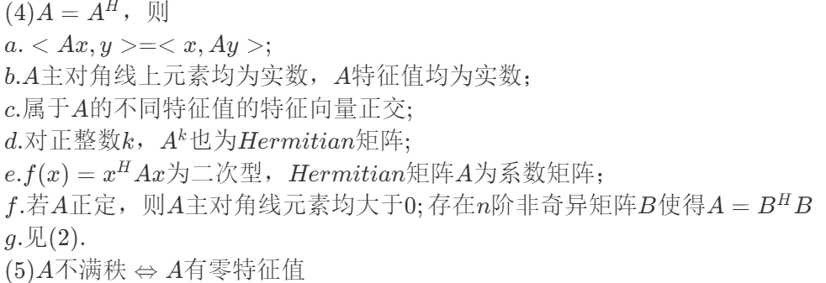
Notes:
附：内容页部分可发挥空间非常大，由于信电模板自身有左上角的边框，所以把标题放在右侧会比较好

Slide 6
02
习题7.1

Slide 7
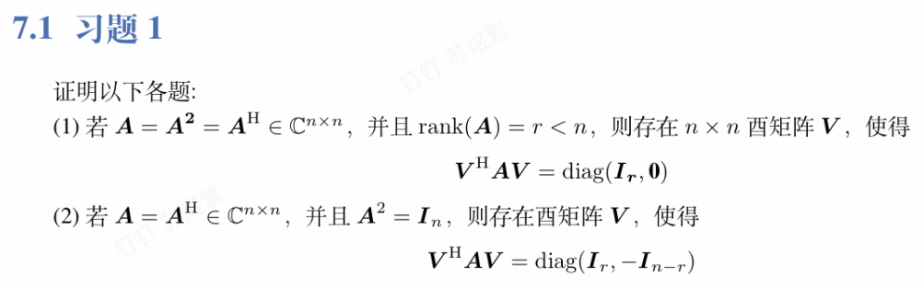
Notes:
制作者：98id 菠萝雨凤梨

Slide 8
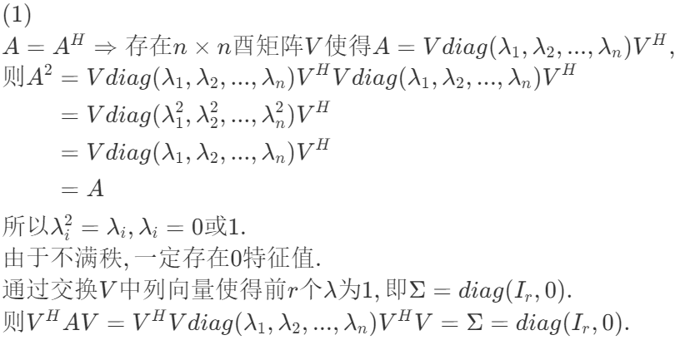
Notes:
附：内容页部分可发挥空间非常大，由于信电模板自身有左上角的边框，所以把标题放在右侧会比较好

Slide 9
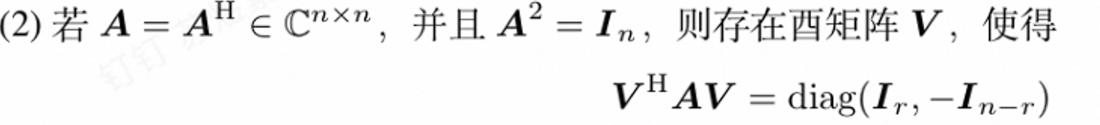
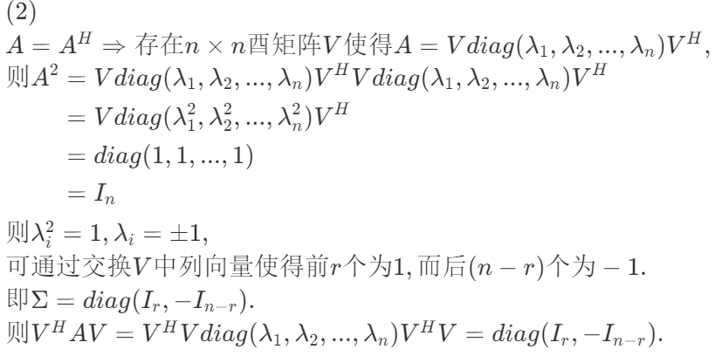
Notes:
附：内容页部分可发挥空间非常大，由于信电模板自身有左上角的边框，所以把标题放在右侧会比较好

Slide 10
感 谢
苏煜繁
3220105850@zju.edu.cn

